Slide 1
수입시스템_ 수입개설-송장처리-입고
사용자 교육 매뉴얼
2013.03.11
NSIS TFT

Slide 2
문서 개정 이력
일자 | 버전 | 적요 | 작성자
2013.03.07 | v1.0 | 초안 작성 | 이기주 과장
Notes:
1

Slide 3
교육 개요
1
과목 학습 목표
수입 ???

Slide 4
교육 개요
수입개설 ~ 송장처리~입고
2
업무 절차
1
2
3
4
요청부서 수입자재
구매요청 등록
(ME51N)
수입자재 구매요청
상신 / 승인
구매에서 수입자재
구매오더 생성
(ME21N)
수입 구매오더
상신 / 승인
MM
Notes
MM
Notes
8
7
6
5
수입신고의뢰생성
및 EDI 전송
(ZTIT430)
실입항일입력
(ZTIT206)
송장(물대)생성
(ZTIT301)
B/L 생성
(ZTIR201)
TI
TI
TI
TI
9
10
11
12
수입신고필증
EDI수신
(ZTDR000)
수입신고필증조회
(ZTIT403)
입고처리
(ZTIT500)
FBS 송금요청
(ZTIR030)
TI
TI
TI
TI
15
14
13
수입제비용처리
(ZTIR913)
협력사비용청구건
접수/확정
(ZTIR9012)
협력사 비용청구
TI
PORTAL
TI

Slide 5
교육 개요
수입개설 ~ 송장처리
2
업무 절차
단계 |  | 단계 설명 | 모듈 | 운영부서 | 비고
1 | 수입자재 구매요청 등록(ME51N) | 요청부서에서 수입 상품에 대한 구매요청 등록 | MM | 요청부서
2 | 구매요청 상신/승인 처리 | 수입자재 구매요청 상신 / 승인 | Notes | 요청부서
3 | 수입자재에 대한 구매오더 등록 (ME51N) | 수입상품 혹은 수입자재의 PR건을 참조하여 수입 PO생성 | MM | 구매
4 | 구매오더 상신/승인 처리 | 수입 구매오더 상신 / 승인 | Notes | 구매
5 | 수입개설등록(ZTIT000) | 구매오더건에 대한 L/C 개설 등록 | TI | 구매(외자)
6 | 수입개설승인(ZTIR007) | 등록한 L/C 에 대하여 구매팀 승인 처리 | TI | 구매(외자)
7 | 수입개설 EDI전송/승인(ZTIT009) | 승인된 L/C 건 은행 EDI 전송 | TI | 구매(외자)
8 | 수입개설결과등록(ZTIT007) | L/C 개설 신청에 대한 응답문서 확인 | TI | 구매(외자) | ZTDR000에서 EDI 수신
9 | B/L생성(ZTIT200) | B/L 문서 수취 후 B/L 정보 등록 | TI | 구매(외자)
10 | 송장(물대)생성(ZTIT301) | B/L 등록 후 B/L DATE로 물대 생성 | TI | 구매(외자)
11 | 실입항일입력(ZTIT206) | 수입 물품 실입항 시점에 실입항일 입력 후 통관 진행 | TI | 구매(외자)

Slide 6
교육 개요
수입개설 ~ 송장처리
2
업무 절차
단계 |  | 단계 설명 | 모듈 | 운영부서 | 비고
12 | 수입신고의뢰생성및EDI전송 (ZTIT430) | 수입신고의뢰 관련 정보 등록 및 관세사 EDI 통관의뢰 | TI | 구매(외자)
13 | 수입신고필증 EDI수신 (ZTDR000) | 관세사로부터 EDI로 수입신고필증 수신 | TI | 구매(외자)
14 | 수입신고필증조회(ZTIT403) | 수신된 수입신고필증 결과 조회 | TI | 구매(외자)
15 | 입고처리(ZTIT500) | 수입물품 입고 처리 | TI | 구매(외자)
16 | 결제관리(PAYMENT NOTICE) (ZTIT800) | 개설은행으로 부터 PAYMENT NOTICE 수신 후 BANK AP로 반제처리 | TI | 구매(외자)
17 | FBS송금요청(ZTIR030) | 외화 송금건인 경우 지급조건 및 수취인 정보 입력 후 자금팀에 송금요청 | TI | 구매(외자)
18 | 협력사비용청구(PORTAL) | 선사,관세사 및 내륙운송업체 비용청구시 Portal화면에 접속하여 비용 등록 후 청구 | TI | 협력사
19 | 협력사비용청구건 접수/확정(ZTIR9012) | 협력사에서 등록한 비용을 확인 후 접수/확정 처리 | TI | 구매(외자)
20 | 수입제비용처리 (ZTIR913) | 협력사에서 청구한 비용을 회계 전표 처리 | TI | 구매(외자)
21 | FINBIL EDI수신 (ZTDR000) | LC 개설신청시 발생한 개설수수료등을 EDI로 수신한 후 비용처리 | TI | 구매(외자)

Slide 7
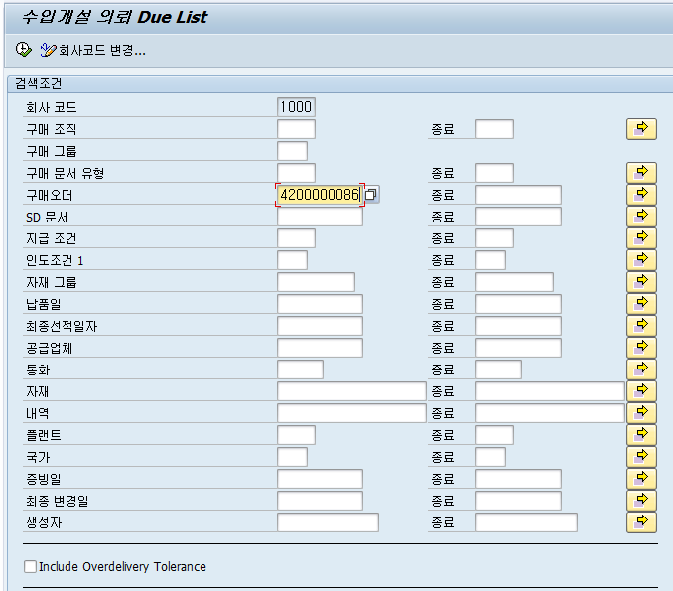
메뉴 경로 | ZTIS-수입개설관리-개설요청-생성
트랜잭션 코드 | ZTIT000
트랜잭션 명 | 대상리스트(구매오더기준)
1. 수입개설 의뢰 – T/T 사전송금
① 해당 검색조건(구매오더)를 입력, 실행버튼 클릭 이동한다.
1

Slide 8
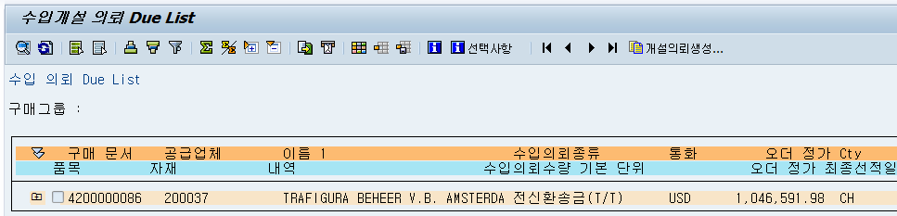
메뉴 경로 | ZTIS-수입개설관리-개설요청-생성
트랜잭션 코드 | ZTIT000
트랜잭션 명 | 대상리스트(구매오더기준)
1. 수입개설 의뢰 – T/T 사전송금
① 수입개설 의뢰 생성을 위한 해당 PO No.를 선택한다. ② [개설의뢰생성] 버튼 클릭 후 상세화면으로 이동한다.
2
1
1

Slide 9
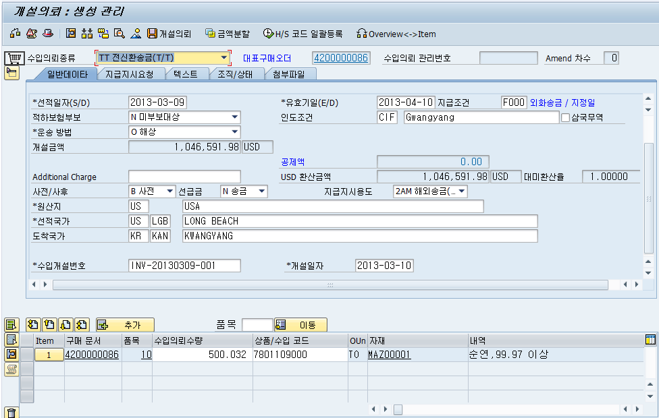
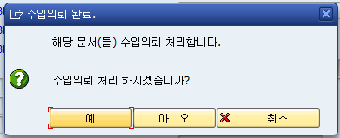
메뉴 경로 | ZTIS-수입개설관리-개설요청-생성
트랜잭션 코드 | ZTIT000
트랜잭션 명 | 대상리스트(구매오더기준)
1. 수입개설 의뢰 – T/T 사전송금
① 선적일자, 운송방법, 원산지, 선적국가, 도착국가 등 수입개설 의뢰 정보를 입력한다. ② 수입개설번호와 개설일자는 L/C 개설정보를 입력하고, T/T의 경우, 송장번호 및 발행일자 입력한다. ③ 사전/사후 선택 : 사전송금일 경우, 사전 송금 100%는 [N 송금] 선택, 사전 분할 송금은 [X 선급금] 선택 ④ 수입개설의뢰 버튼 클릭 후 [예] 클릭한다 ☞ L/C는 개설의뢰화면, T/T는 송장화면으로 이동한다
2
3
1
1
4
2

Slide 10
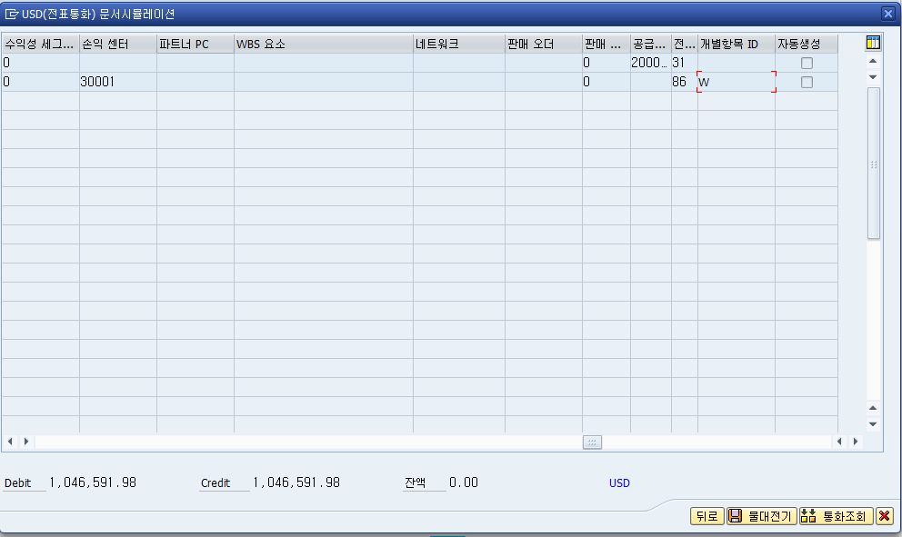
메뉴 경로 | ZTIS-수입개설관리-개설요청-생성
트랜잭션 코드 | ZTIT000
트랜잭션 명 | 대상리스트(구매오더기준)
1. 수입개설 의뢰 – T/T 사전송금
① 통화조회 : 해당통화별 미착금액을 조회할 수 있다. ② 물대전기 : 송장처리 완료
1
1
2

Slide 11
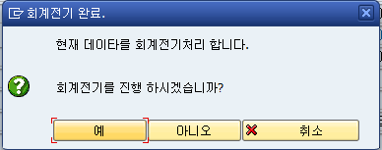
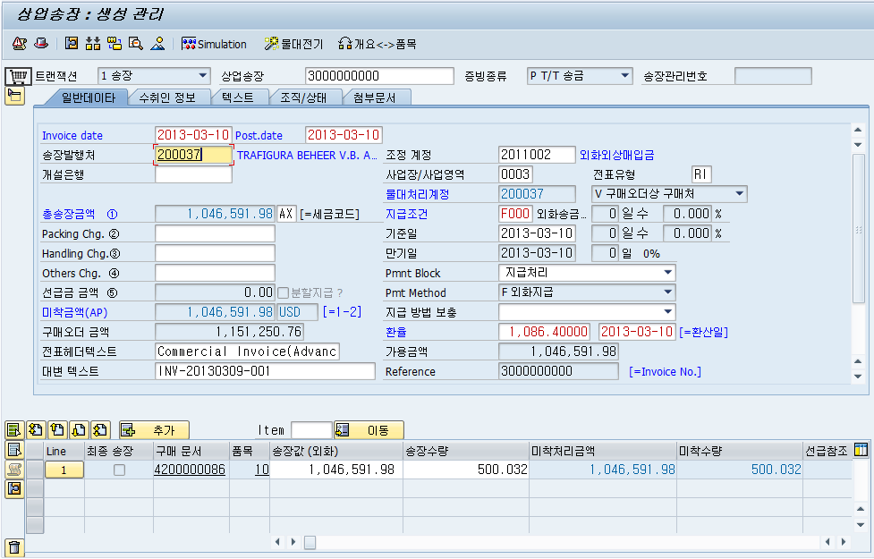
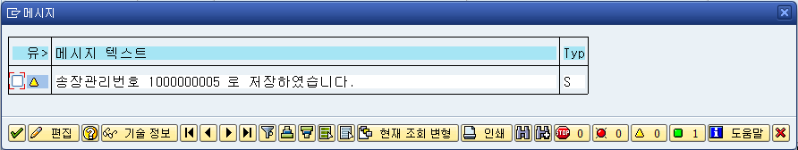
메뉴 경로 | ZTIS-수입개설관리-개설요청-생성
트랜잭션 코드 | ZTIT000
트랜잭션 명 | 대상리스트(구매오더기준)
1. 수입개설 의뢰 – T/T 사전송금
① [물대전기] 버튼 클릭하면 송장처리 진행 -. 회계전기 완료 진행여부 메시지 [예] 클릭 -. 송장처리 완료 메시지 확인
2
1
1

Slide 12
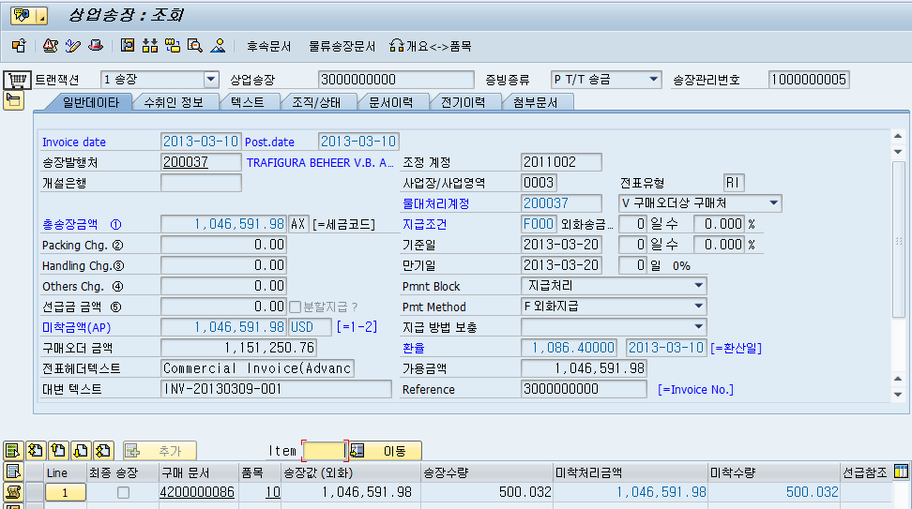
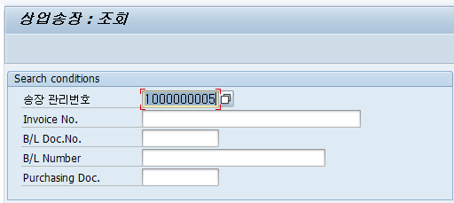
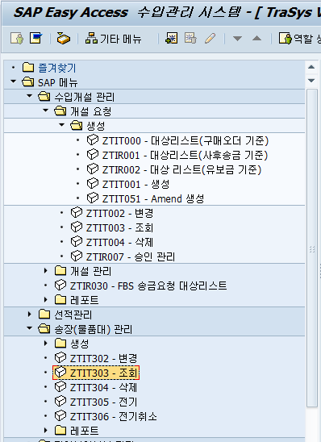
메뉴 경로 | ZTIS-송장(물품대)관리-조회
트랜잭션 코드 | ZTIT303
트랜잭션 명 | 상업송장 : 조회
2. 상업송장:조회– T/T 사전송금
① 송장조회 조회화면 클릭 후 해당 송장관리번호를 입력한다. ② ENTER 친 후 생성된 송장문서의 상세내역을 확인한다.
1

Slide 13
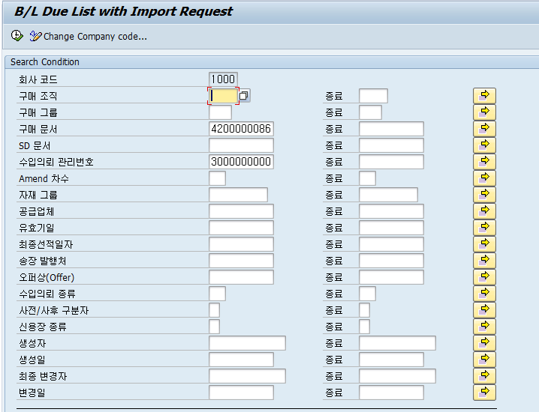
메뉴 경로 | ZTIS-선적관리-B/L 관리-생성
트랜잭션 코드 | ZTIT200
트랜잭션 명 | 대상리스트(수입개설 참조)
3. B/L 관리 – T/T 사전송금
① 해당 구매문서 번호 혹은 수입의뢰 관리번호 입력 후 버튼 클릭하여 B/L 조회한다.
1
1

Slide 14
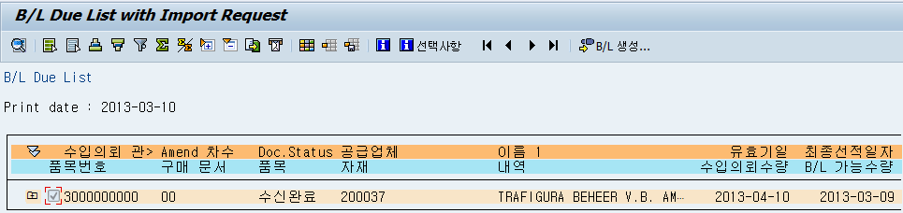
메뉴 경로 | ZTIS-선적관리-B/L 관리-생성
트랜잭션 코드 | ZTIT200
트랜잭션 명 | 대상리스트(수입개설 참조)
3. B/L 관리 – T/T 사전송금
① 해당 수입의뢰 관리번호를 선택한다. ② [B/L 생성] 버튼 클릭 후 상세화면으로 이동한다.
2
1

Slide 15
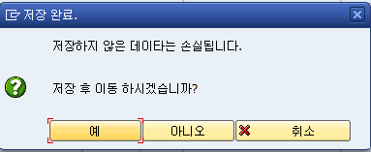
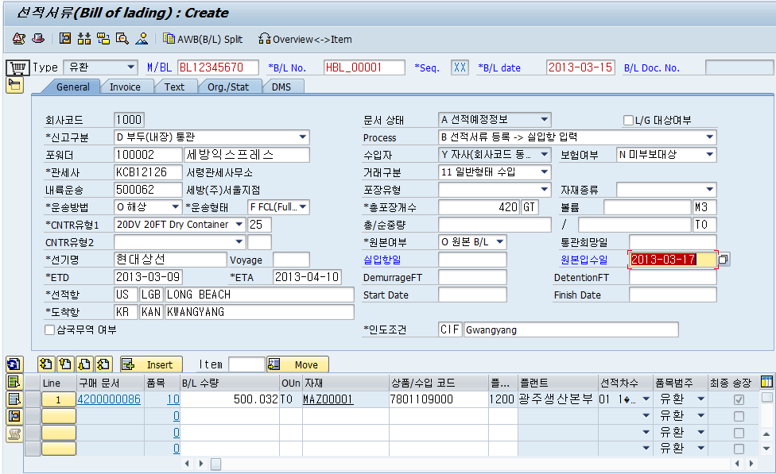
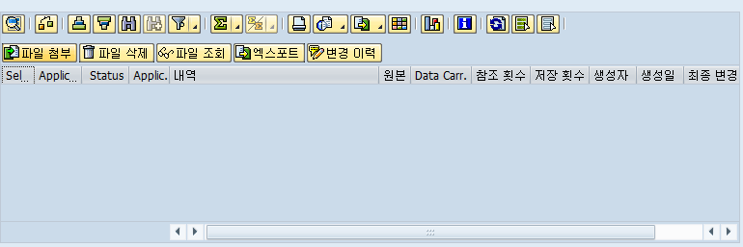
메뉴 경로 | ZTIS-선적관리-B/L 관리-생성
트랜잭션 코드 | ZTIT200
트랜잭션 명 | 대상리스트(수입개설 참조)
3. B/L 관리 – T/T 사전송금
① 필수입력 정보를 등록한다 (B/L No. B/L Date, 신고구분, 관세사, 내륙운송, 선기명, ETD, ETA, 선적/도착항 등) ☞ B/L No.는 필수입력 항목이며, House B/L No.를 입력한다. ② DMS 클릭 후 선적서류를 Scan하여 첨부한다. (DMS 선택 – 파일첨부) ③ 저장 클릭 후 B/L 생성 메시지 뜨면 [예] 클릭 =>B/L 생성 완료
3
2
1
1
2

Slide 16
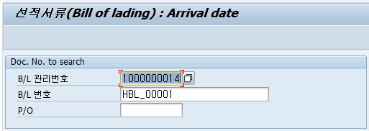
메뉴 경로 | ZTIS-선적관리-B/L 관리-확인
트랜잭션 코드 | ZTIT206
트랜잭션 명 | 실입항일 입력
4. 실 입항일 입력
① 실 입항일 입력 화면에서 B/L 관리번호 혹은 P/O No. 입력 후 해당 B/L을 조회한다.
2
1

Slide 17
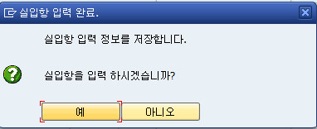
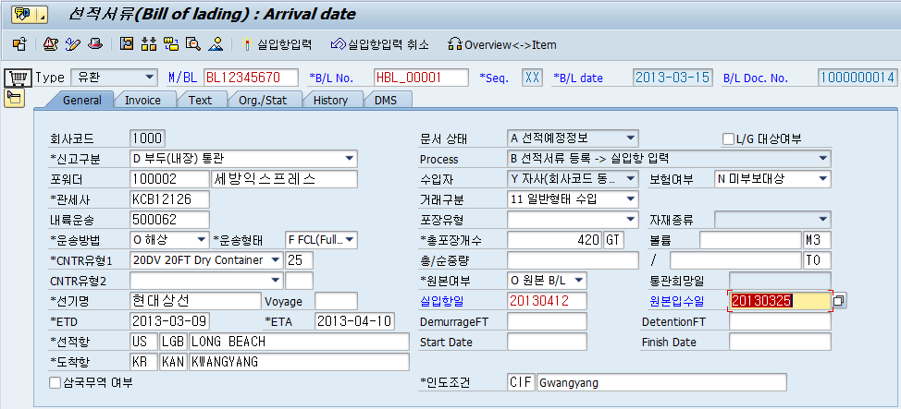

메뉴 경로 | ZTIS-선적관리-B/L 관리-확인
트랜잭션 코드 | ZTIT206
트랜잭션 명 | 실입항일 입력
4. 실 입항일 입력
① 실입항일 입력 ② 상단의 [실입항일 입력] 버튼 클릭 ③ ‘실 입항 입력 완료’ 메시지 확인 - [예] 클릭 - 관리번호 확인
1
1

Slide 18
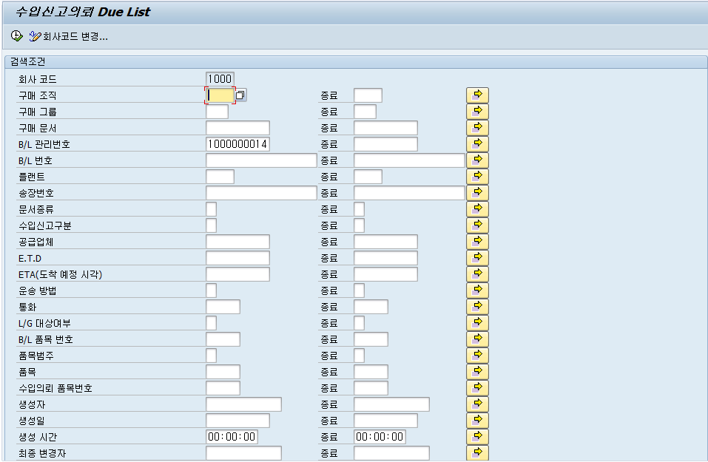
메뉴 경로 | ZTIS-수입통관관리-수입신고의뢰-생성
트랜잭션 코드 | ZTIT430
트랜잭션 명 | 대상리스트
5. 수입신고의뢰 생성
① 수입신고의뢰 생성을 위한 해당 검색조건 (B/L 관리번호, PO No.외) 입력 후 실행버튼 클릭한다.
1
1

Slide 19
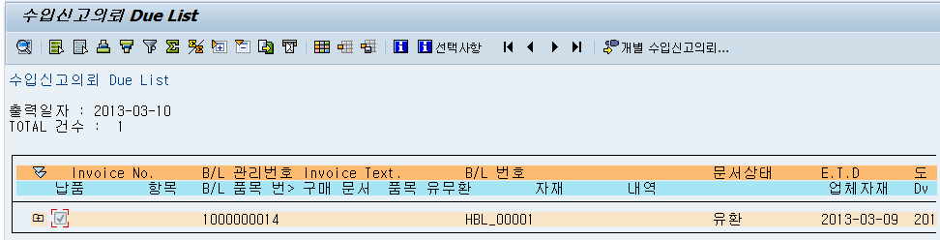
메뉴 경로 | ZTIS-수입통관관리-수입신고의뢰-생성
트랜잭션 코드 | ZTIT430
트랜잭션 명 | 대상리스트
5. 수입신고의뢰 생성
① 해당 B/L 관리번호 선택 ② [개별 수입신고의뢰] 버튼 클릭하여 상세화면으로 이동한다.
2
1
2
1

Slide 20
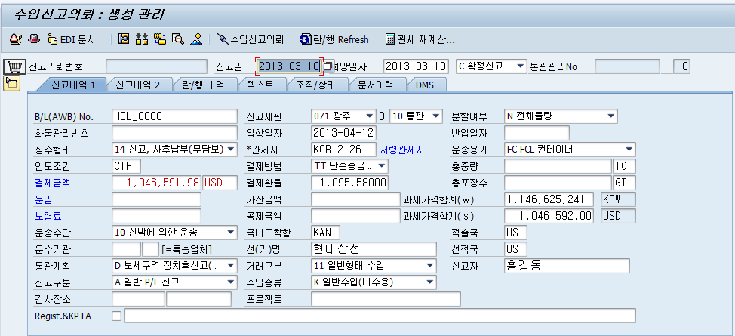
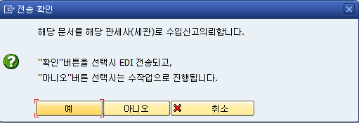
메뉴 경로 | ZTIS-수입통관관리-수입신고의뢰-생성
트랜잭션 코드 | ZTIT430
트랜잭션 명 | 대상리스트
5. 수입신고의뢰 생성
① 수입신고의뢰 상세정보 확인 후 [수입신고의뢰] 버튼 클릭 ② ‘전송 확인’ 팝업창이 열리면 -. EDI 전송시 『예』 클릭 -. 수작업 진행시 『아니오』 버튼 클릭 (Test는 수작업으로 진행)
2
1
1
2

Slide 21
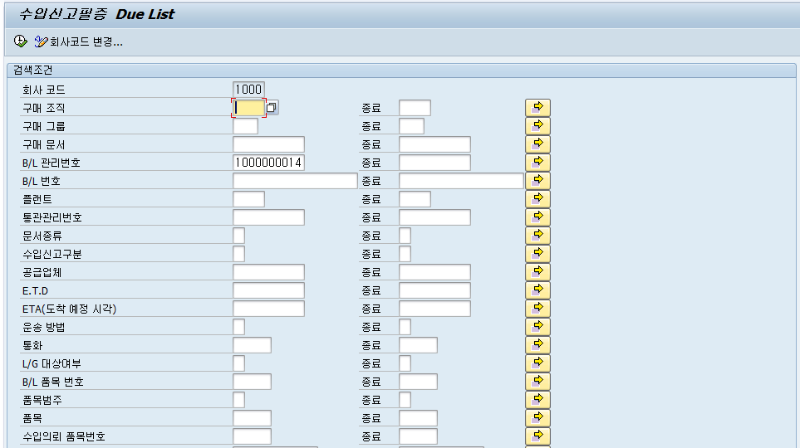
메뉴 경로 | ZTIS-수입통관관리-수입신고필증-생성
트랜잭션 코드 | ZTIT400
트랜잭션 명 | 대상리스트
6. 수입신고필증 생성
① 수입신고필증 생성을 위한 B/L 관리번호 입력 후 실행 버튼 클릭하여 상세화면으로 이동한다.
1
1

Slide 22
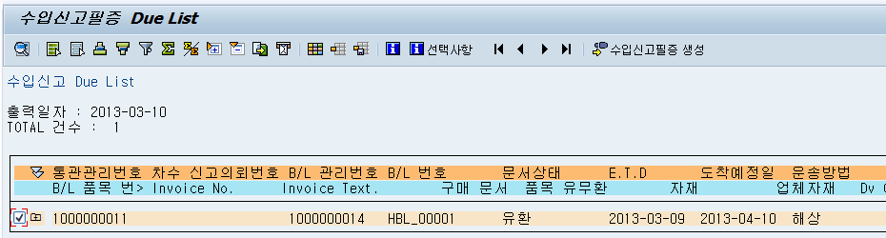
메뉴 경로 | ZTIS-수입통관관리-수입신고필증-생성
트랜잭션 코드 | ZTIT400
트랜잭션 명 | 대상리스트
6. 수입신고필증 생성
① 해당 통관관리번호 클릭 후 ② [수입신고필증 생성] 버튼 클릭하여 상세화면으로 이동한다.
1
2
1

Slide 23
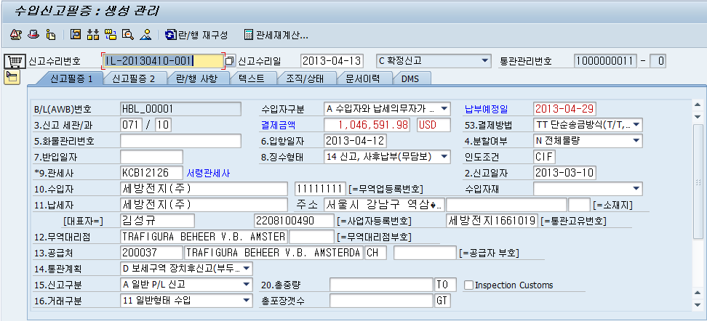
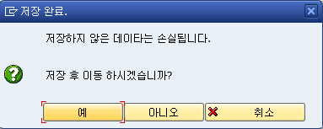
메뉴 경로 | ZTIS-수입통관관리-수입신고필증-생성
트랜잭션 코드 | ZTIT400
트랜잭션 명 | 대상리스트
6. 수입신고필증 생성
① 수작업 진행시 1) 신고수리번호, 신고수리일 등 수입신고필증 정보를 입력한다. 2) [신고필증2] 이동 후 관세, 관세사 수수료 입력 (향후 EDI로부터 접수받는 정보임) ② 저장 버튼 클릭 –> 수입신고필증 생성 완료
1
1
2

Slide 24
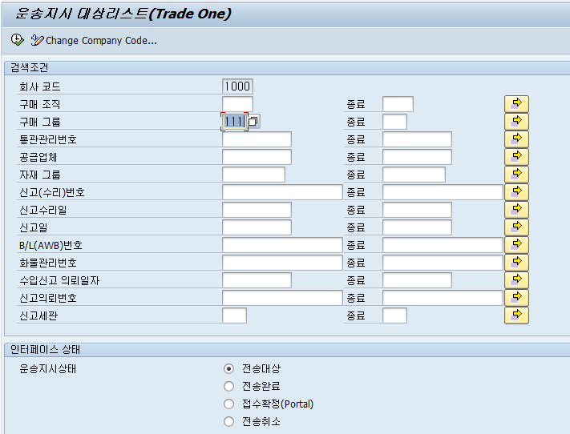
메뉴 경로 | ZTIS-수입통관관리
트랜잭션 코드 | ZTIR407
트랜잭션 명 | 운송지시 대상리스트
7. 운송지시
① 운송지시 대상 조회를 위해 해당 검색조건 (구매그룹 외) 입력 ② 운송지시 상태 : 전송대상 선택 ③ 실행 버튼 클릭
3
1
1
ㅊ
2

Slide 25
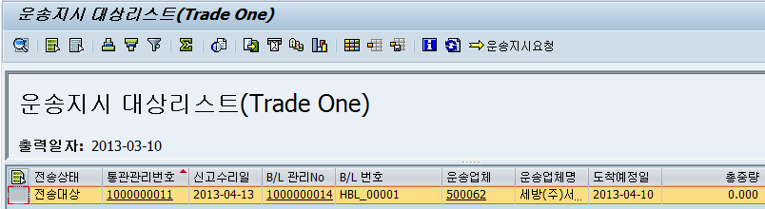
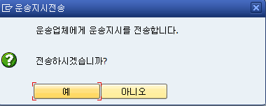
메뉴 경로 | ZTIS-수입통관관리
트랜잭션 코드 | ZTIR407
트랜잭션 명 | 운송지시 대상리스트
7. 운송지시
① 운송지시 대상리스트에서 운송사로 전송할 대상 선택 ② [운송지시요청] 버튼 클릭 ☞ 첨부파일(D/O, 선적서류, 필증) ATTACH 기능 구현필요 ③ 운송지시 전송 메시지 [예] 클릭
2
1
2
3
1

Slide 26
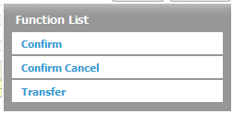
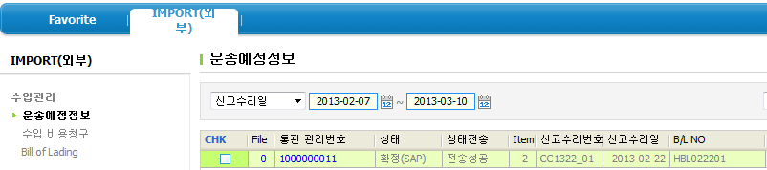
메뉴 경로 | M2B-IMPORT(외부)-운송예정정보
트랜잭션 코드
트랜잭션 명 | 운송예정정보
7-1. 운송지시 내역 확인 및 접수 – 협력사 화면
① 상단 IMPORT(외부) 메뉴 선택 ② 좌측 운송예정정보 메뉴 선택 ③ Search 로 조회 ④ 운송지시 리스트 확인 후 CHK 선택 ⑤ Function List 에서 Confirm을 클릭 접수 후 통관관리번호 클릭 -> 상세화면으로 이동
5
1
3
2
4

Slide 27
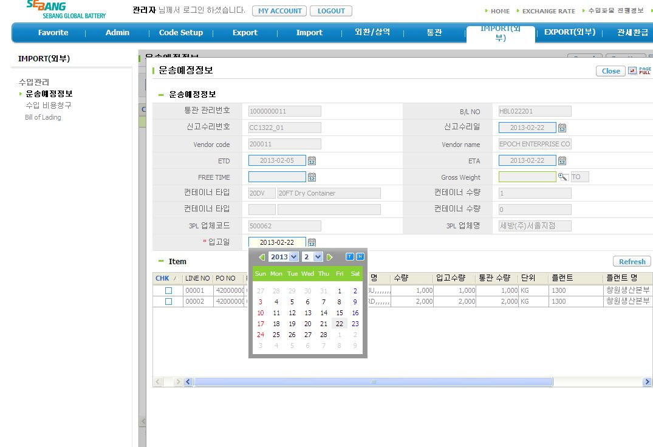
메뉴 경로 | M2B-IMPORT(외부)-운송예정정보
트랜잭션 코드
트랜잭션 명 | 운송예정정보
7-2. 입고일 저장 – 협력사 화면 | ① 해당 운송지시 내역을 확인 ② 입고일을 입력 후 저장 ③ Close 리스트로 이동
1
3
2

Slide 28
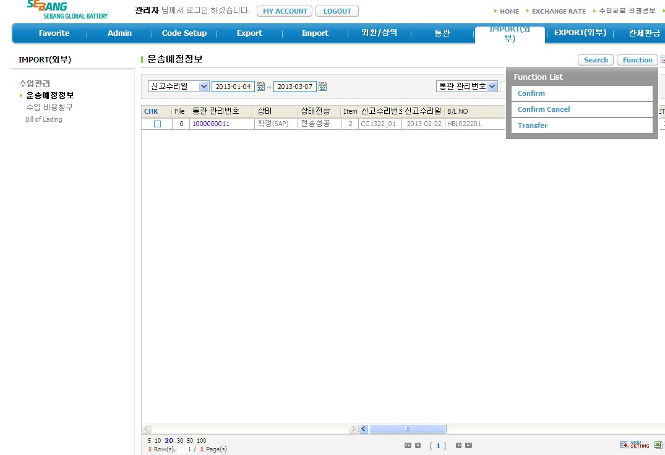
메뉴 경로 | M2B-IMPORT(외부)-운송예정정보
트랜잭션 코드
트랜잭션 명 | 운송예정정보
7-3. 입고정보 전송 | ① Function List 에서 Transfer 클릭 후 수입시스템으로 운송정보 전송 ☞ 수입시스템 화면에서 운송정보 확인
1

Slide 29
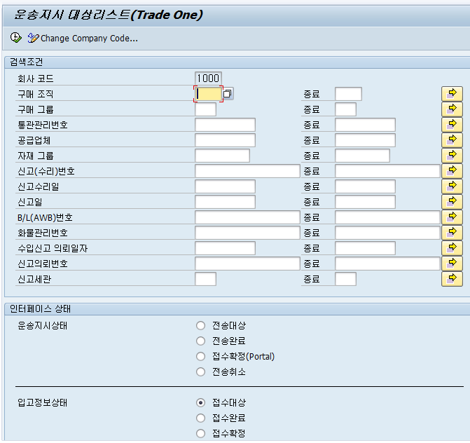
메뉴 경로 | ZTIS-수입통관관리
트랜잭션 코드 | ZTIR407
트랜잭션 명 | 운송지시 대상리스트
8. 입고
① 입고처리를 위해 M2B에서 접수된 입고대상 검색 => 해당 통관관리번호 클릭 ② 입고정보상태 [접수대상] 선택 ☞ PO에서 반드시 저장위치 생성여부 확인필요 ③ 실행 버튼 클릭
3
2
1
1
2

Slide 30
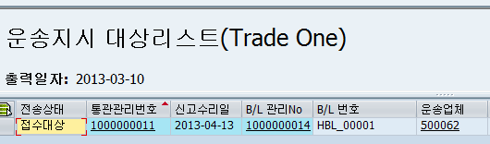
메뉴 경로 | ZTIS-수입통관관리
트랜잭션 코드 | ZTIR407
트랜잭션 명 | 운송지시 대상리스트
8. 입고
① M2B에서 접수된 운송지시 대상리스트의 운송예정정보 확인
1
1

Slide 31
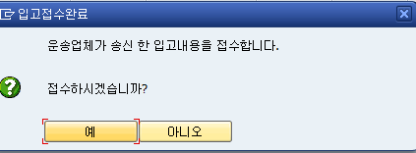

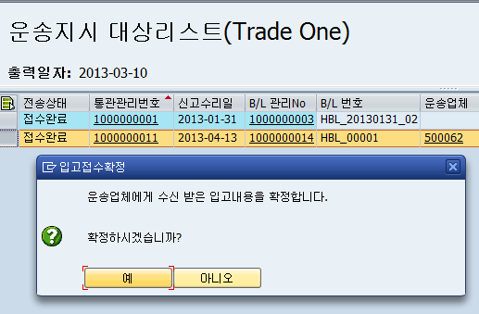

메뉴 경로 | ZTIS-수입물품입고관리-입고
트랜잭션 코드 | ZTIT500
트랜잭션 명 | 입고대상리스트
8. 입고
① 입고접수 완료 메시지가 뜨면 [예] 클릭 – 입고정보 상태 [접수완료] 선택 – 입고접수 전송 ② 입고접수 확정 메시지가 뜨면 [예] 클릭 – 입고정보 상태 [접수확정] 선택 - 입고처리
1
1
2

Slide 32
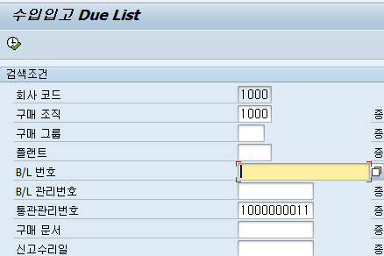
메뉴 경로 | ZTIS-수입물품입고관리-입고
트랜잭션 코드 | ZTIT500
트랜잭션 명 | 입고대상리스트
8. 입고
① 입고처리를 위해 수입입고 DUE LIST에서 해당 입고대상 조회 ② 실행버튼 클릭
2
1
1

Slide 33
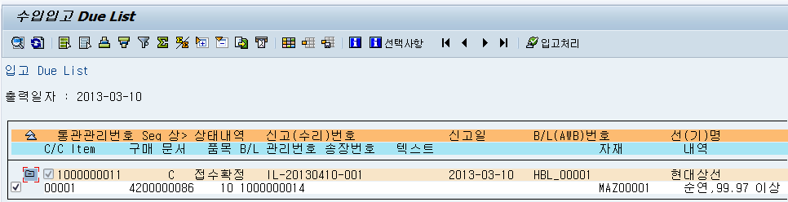
메뉴 경로 | ZTIS-수입물품입고관리-입고
트랜잭션 코드 | ZTIT500
트랜잭션 명 | 입고대상리스트
8. 입고
① 입고대상 선택 ② 우측 상단의 입고처리 버튼 클릭
2
1
2
1

Slide 34
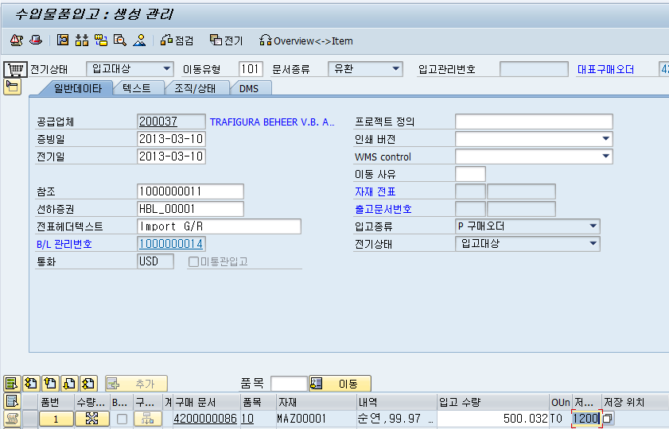
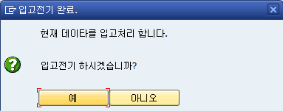
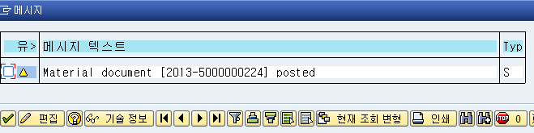

메뉴 경로 | ZTIS-수입물품입고관리-입고
트랜잭션 코드 | ZTIT500
트랜잭션 명 | 입고대상리스트
8. 입고
① 입고대상 확인 후 클릭 ② 입고전기 완료 메시지 뜨면 [예] 클릭 ③ 입고처리 완료 메시지 확인
2
1
1
2
3

